Slide 1
FUERZA ELASTICA: LEY DE HOOKE
Definición:
Sabemos que los objetos elásticos son aquellos que se deforman debido a la acción de una fuerza, pero vuelven a su forma inicial una vez cesa ésta.
El científico inglés Robert Hooke (1635-1703), estableció una ley que lleva su nombre y que explica el comportamiento de un objeto elástico cuando se le somete a una fuerza no excesivamente grande (que pueda, por tanto, deformar al objeto). La ley de Hooke establece que la deformación, x, de un objeto elástico es directamente proporcional a la fuerza que se ha ejercido sobre él: a mayor fuerza, mayor deformación, y viceversa. Suele expresarse de la manera siguiente:

Slide 2
Expresión de las fuerzas elásticas
donde:
Fel :es la fuerza de reacción del objeto elástico (igual a la ejercida sobre él pero con sentido contrario), también llamada fuerza recuperadora,
x :es la deformación del objeto elástico
K :es la constante elástica del objeto (N·m^-1), que nos indica la resistencia que opone a ser deformado. El signo negativo que aparece en la ley de Hooke nos indica que la fuerza con que el objeto elástico responde tiene sentido contrario al de la deformación (alargamiento o acortamiento) de dicho objeto.

Slide 3
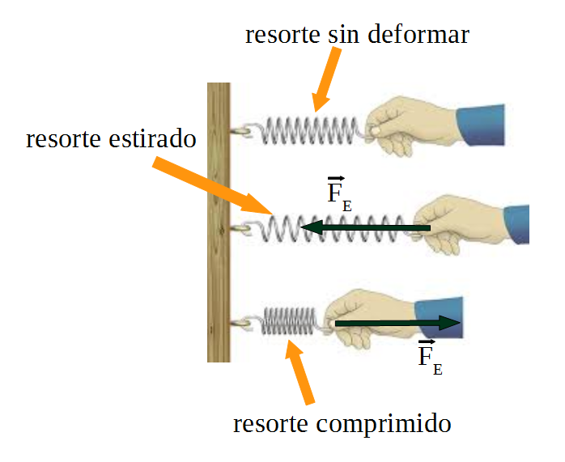
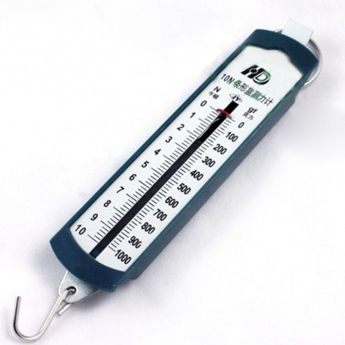
Qué explica la ley de Hooke
La ley de Hooke explica el funcionamiento de los dinamómetros, que son los aparatos destinados a medir fuerzas; están formados por un muelle o resorte elástico junto con una escala graduada que marca la deformación que experimenta el muelle al aplicarle una determinada fuerza.

